Slide 1


ỦY BAN NHÂN DÂN PHƯỜNG BỒ ĐỀ TRƯỜNG MN GIA THỤY
BÀI THUYẾT TRÌNH BIỆN PHÁP NÂNG CAO CHẤT LƯỢNG CHĂM SÓC GIÁO DỤC TRẺ
Đề tài: “Một số biện pháp phát triển ngôn ngữ và sửa ngọng cho trẻ 3 - 4 tuổi ”
Giáo viên : Nguyễn Thị Hương
Lớp: MGB C2
Năm học: 2025 - 2026

Slide 2

Lý do chọn đề tài
Như chúng ta đã biết, tình trạng trẻ 3 – 4 tuổi còn hạn chế về ngôn ngữ và nói ngọng khá phổ biến trong các trường mầm non ở Việt Nam. Nguyên nhân chủ yếu xuất phát từ đặc điểm phát triển của lứa tuổi: cơ quan phát âm của trẻ như môi, lưỡi, răng, thanh quản chưa hoàn thiện, nên việc phát âm đúng các âm vị tiếng Việt còn gặp nhiều khó khăn. Bên cạnh yếu tố sinh lý, vốn từ của trẻ còn nghèo nàn, khả năng ghi nhớ và diễn đạt ý chưa tốt, dẫn đến việc nói chưa rõ, nói sai hoặc nói lặp.
Thực trạng xã hội hiện nay cũng góp phần ảnh hưởng đáng kể đến sự phát triển ngôn ngữ của trẻ. Nhiều gia đình bận rộn, cha mẹ dành ít thời gian trò chuyện, đọc sách hoặc chơi cùng con. Trẻ nhỏ ngày càng tiếp xúc nhiều với thiết bị điện tử như điện thoại, tivi, máy tính bảng, khiến khả năng giao tiếp trực tiếp bị hạn chế. Ngoài ra, trong môi trường sống, người lớn hoặc bạn bè đôi khi nói ngọng, nói tiếng địa phương, làm trẻ bắt chước theo, hình thành thói quen phát âm sai. Ở một số vùng nông thôn hoặc vùng có nhiều dân tộc thiểu số, sự khác biệt về ngôn ngữ cũng khiến trẻ gặp khó khăn hơn trong việc sử dụng và phát âm đúng tiếng Việt.
Tất cả những yếu tố trên khiến tình trạng trẻ 3 – 4 tuổi nói ngọng, nói chưa rõ và hạn chế vốn từ trở thành một vấn đề cần được quan tâm trong giáo dục mầm non hiện nay và hiểu được tầm quan trọng của việc phát triển ngôn ngữ nên tôi đã chọn đề tài“ Một số biện pháp phát triển ngôn ngữ và sửa ngọng cho trẻ 3-4 tuổi”.

Slide 3
NỘI DUNG CHÍNH
I
ĐẶT VẤN ĐỀ
II
GIẢI QUYẾT VẤN ĐỀ
III
KẾT QUẢ ĐẠT ĐƯỢC

Slide 4
I. ĐẶT VẤN ĐỀ
*Thuận lợi:
- Được sự quan tâm của các cấp lãnh đạo, phòng giáo dục UBND phường nên trường mầm non có cở vật chất đầy đủ.
- Lớp học được trang bị đầy đủ các thiết bị, đồ dùng thuận tiện phù hợp với độ tuổi của trẻ.
-Lớp có 2 cô giáo nhiệt tình yêu nghề mến trẻ, có trình độ chuyên môn chuẩn và trên chuẩn.
-Đa số phụ huynh của lớp nhiệt tình, quan tâm chu đáo tới con em và thường xuyên trao đổi với giáo viên về tình hình học tập của con em mình.
*Khó khăn:
ở lứa tuổi này, khả năng tập trung của trẻ còn ngắn, trẻ dễ bị phân tán chú ý, nên việc rèn luyện phát âm đúng đòi hỏi sự kiên trì và thời gian dài. Cơ quan phát âm của trẻ chưa phát triển hoàn thiện, đặc biệt là ở những âm khó như “l – n”, “r – d – gi”, “s – x”, khiến việc sửa sai phát âm không thể đạt hiệu quả trong thời gian ngắn.
Nhiều trẻ còn rụt rè, thiếu tự tin khi nói trước đám đông, ngại giao tiếp, làm cho quá trình phát triển ngôn ngữ gặp nhiều trở ngại.
Một số gia đình lại ít trò chuyện với con, hoặc để trẻ xem tivi, điện thoại quá nhiều, khiến trẻ bị thụ động trong giao tiếp, không có cơ hội luyện tập ngôn ngữ tự nhiên.

Slide 5
3.Biện pháp thực hiện như sau:
II. GIẢI QUYẾT VẤN ĐỀ
Tăng cường trò chuyện và tạo môi trường giao tiếp phong phú cho trẻ
2. Sử dụng các trò chơi, bài hát, thơ ca, câu chuyện để luyện phát âm
3.GV tự rèn luyện nâng cao khả năng ngôn ngữ của chính mình.
4. Phối hợp chặt chẽ giữa gia đình và nhà trường
5. Giảm thời gian tiếp xúc thiết bị điện tử và tăng hoạt động giao tiếp trực tiếp
6. Phát hiện và can thiệp sớm đối với trẻ nói ngọng nặng hoặc chậm nói

Slide 6
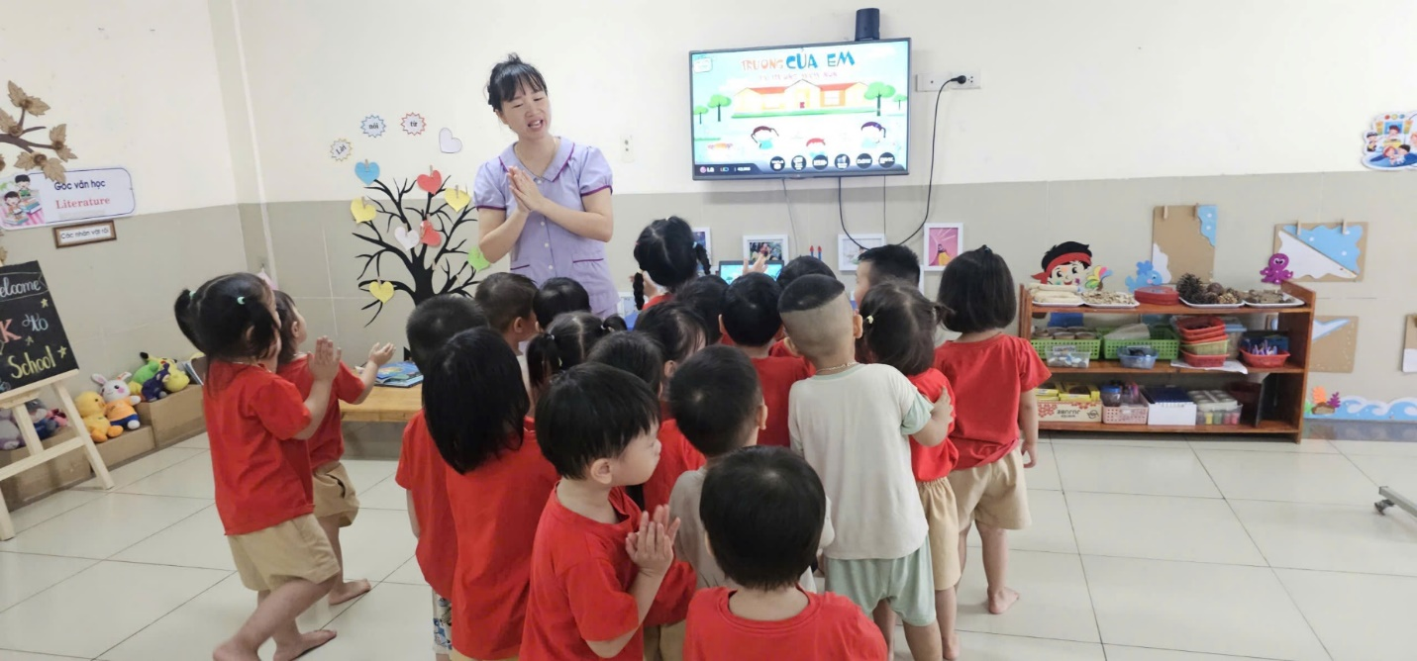
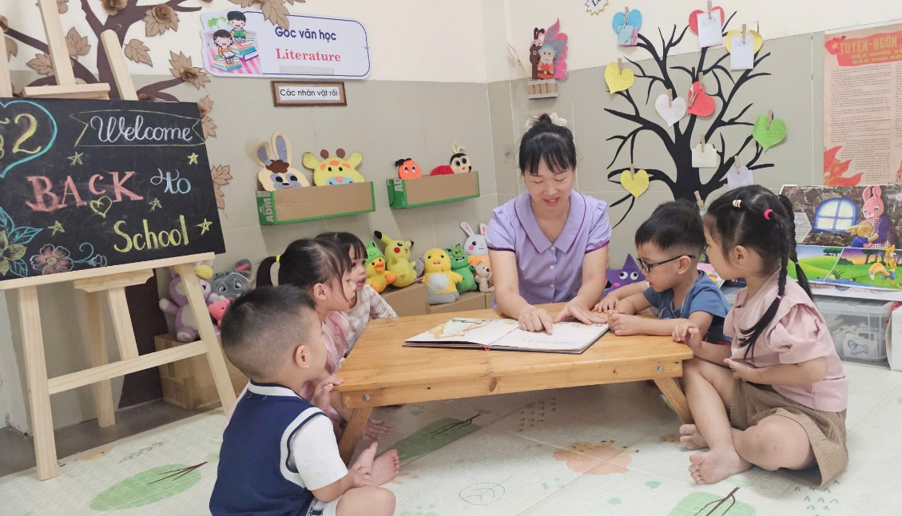
Biện pháp 1 :
Tăng cường trò chuyện và tạo môi trường giao tiếp phong phú cho trẻ
Giáo viên và phụ huynh cần thường xuyên trò chuyện, đặt câu hỏi gợi mở, khuyến khích trẻ diễn đạt suy nghĩ bằng lời nói. Trong các hoạt động hằng ngày như ăn, ngủ, chơi, học… nên tận dụng mọi cơ hội để trẻ được nói, được nghe, được thể hiện cảm xúc. Môi trường ngôn ngữ phong phú sẽ giúp trẻ học được cách phát âm và diễn đạt tự nhiên hơn.

Slide 7
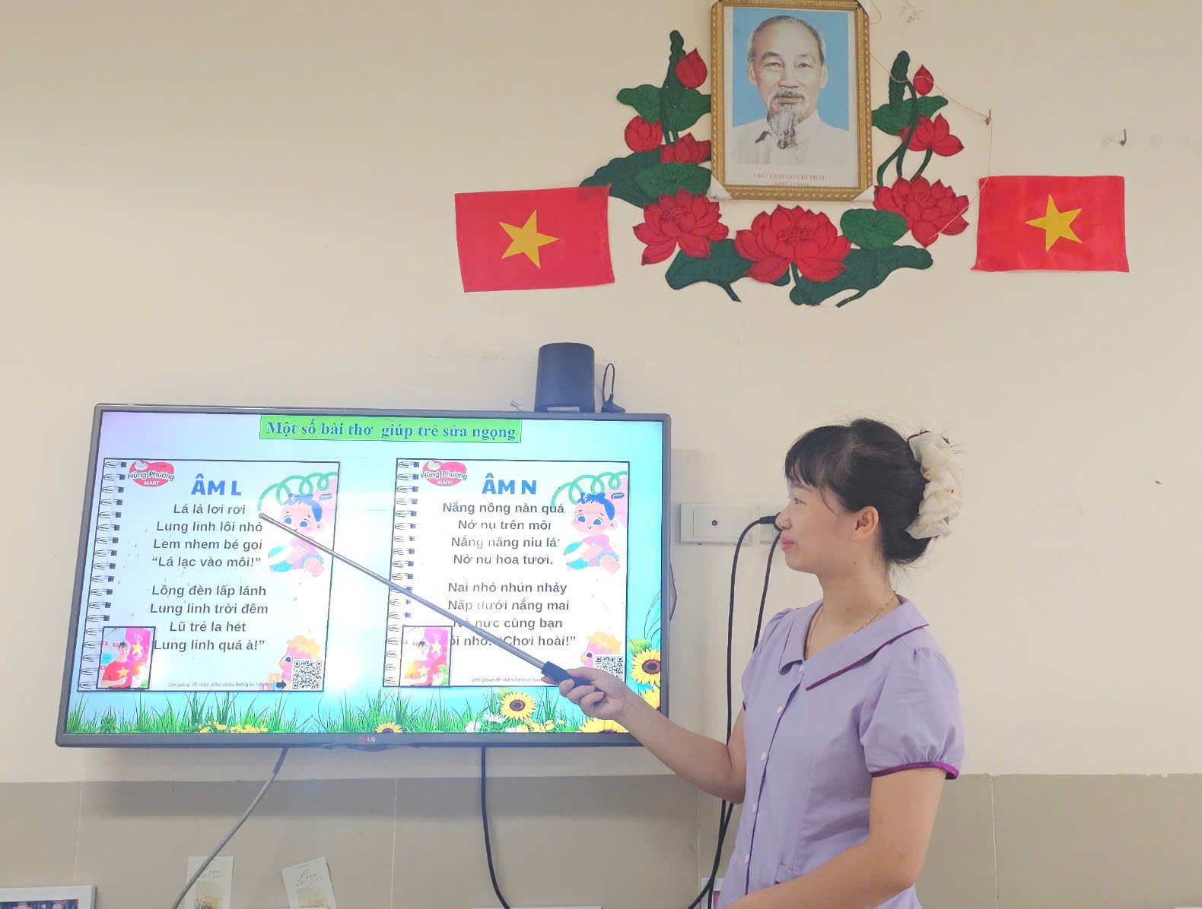
Biện pháp 2 :
Sử dụng các trò chơi, bài hát, thơ ca, câu chuyện để luyện phát âm
Trẻ ở lứa tuổi này học qua chơi là chủ yếu, vì vậy nên tổ chức các trò chơi luyện âm như: “Ai nói đúng?”, “Nghe và đoán tiếng”, “Chiếc miệng xinh”,… hoặc dạy trẻ qua các bài hát, thơ, đồng dao có âm tiết dễ luyện. Cách này vừa giúp trẻ hứng thú, vừa rèn luyện phát âm chính xác.

Slide 8

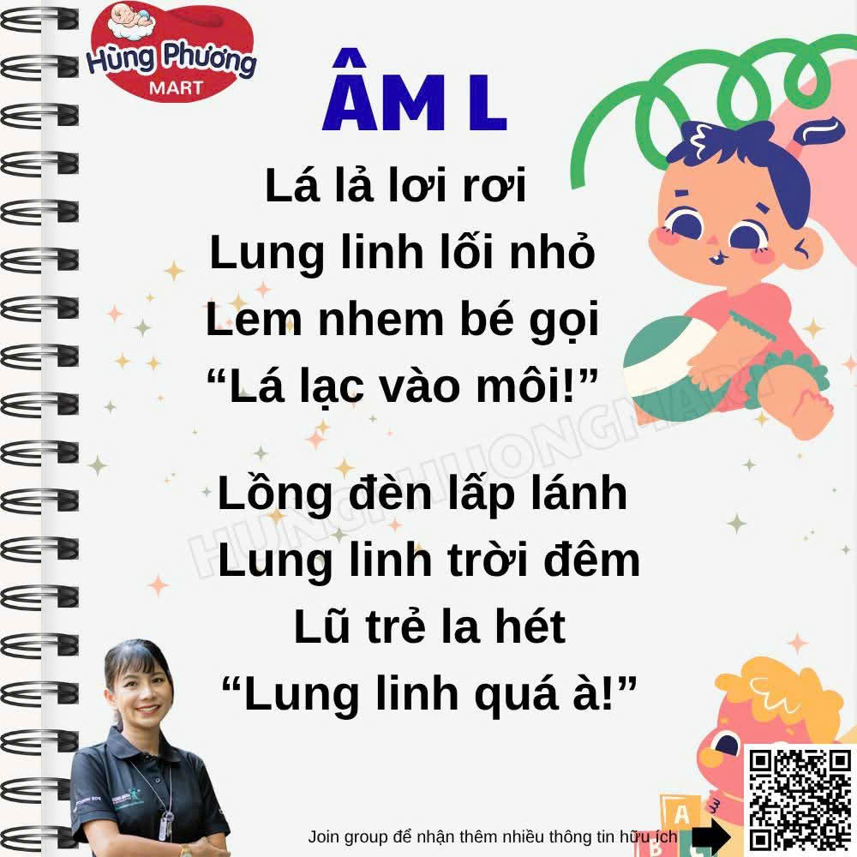
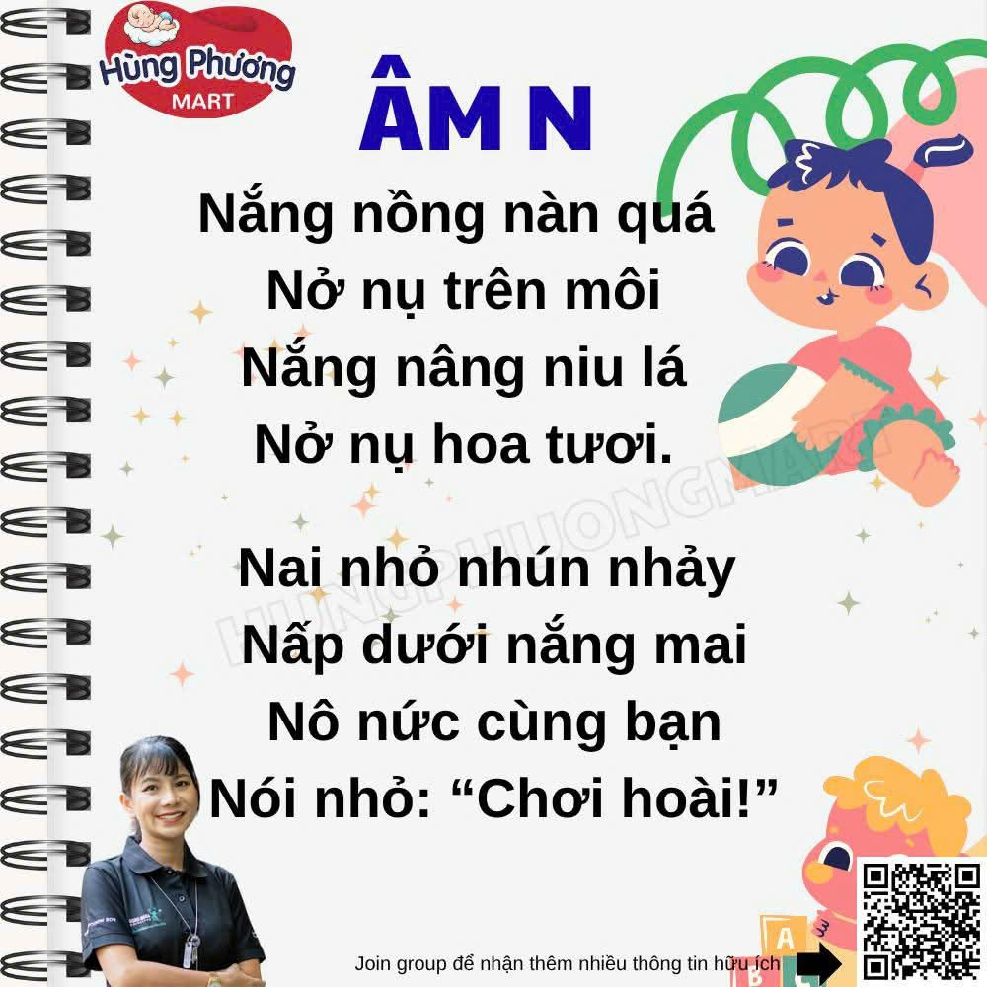
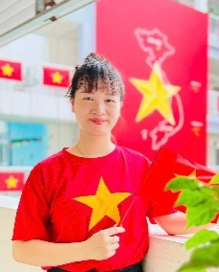
Một số bài thơ giúp trẻ sửa ngọng

Slide 9


Một số bài thơ giúp trẻ sửa ngọng

Slide 10
Biện pháp 3 :
GV tự rèn luyện nâng cao khả năng ngôn ngữ của chính mình.
Cả giáo viên và phụ huynh cần nói chuẩn, rõ ràng, chậm rãi, tránh dùng tiếng địa phương hoặc nói ngọng trước mặt trẻ. Trẻ mầm non có khả năng bắt chước rất mạnh, vì vậy việc làm gương về ngôn ngữ là yếu tố cực kỳ quan trọng.

Slide 11
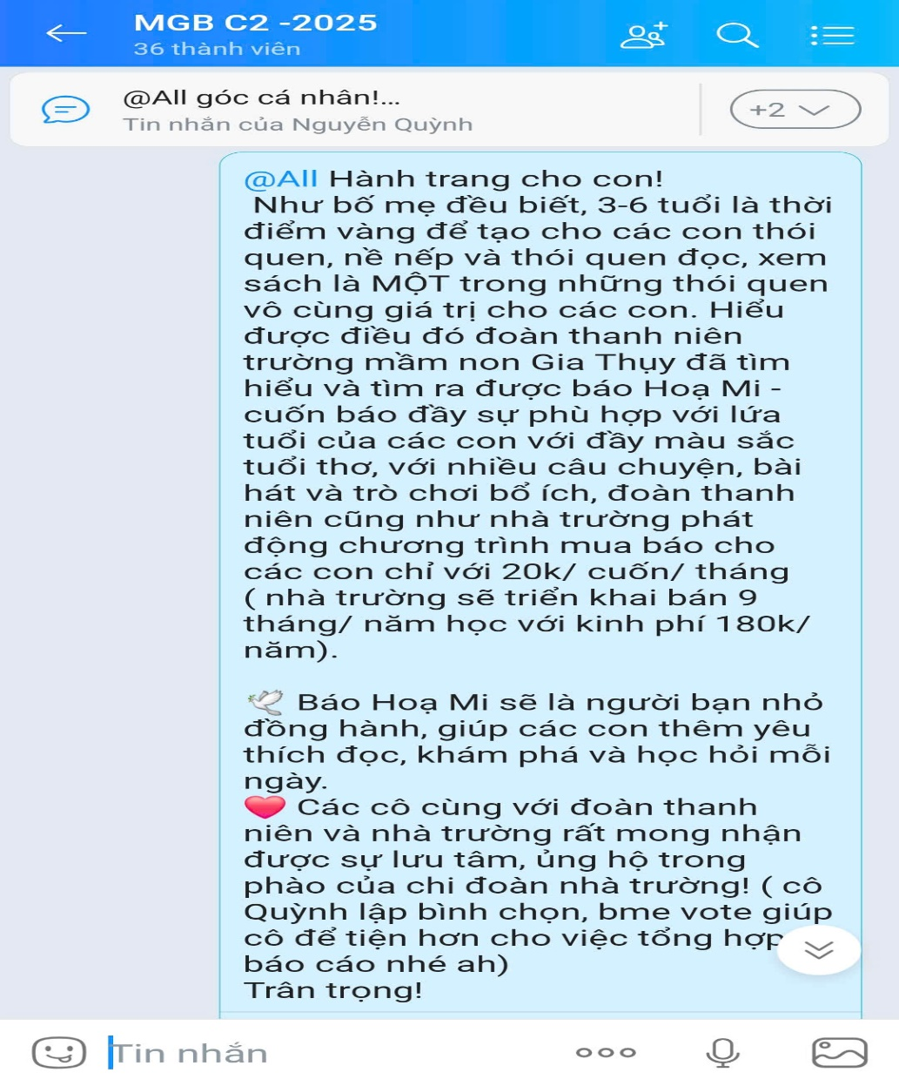
Biện pháp 4 :
Phối hợp chặt chẽ giữa gia đình và nhà trường
Giáo viên cần trao đổi thường xuyên với phụ huynh về tình hình ngôn ngữ của trẻ, hướng dẫn cha mẹ cách sửa ngọng tại nhà một cách nhẹ nhàng, kiên trì. Khi trẻ được rèn luyện đồng bộ ở cả lớp và ở nhà, hiệu quả sẽ cao hơn nhiều.

Slide 12

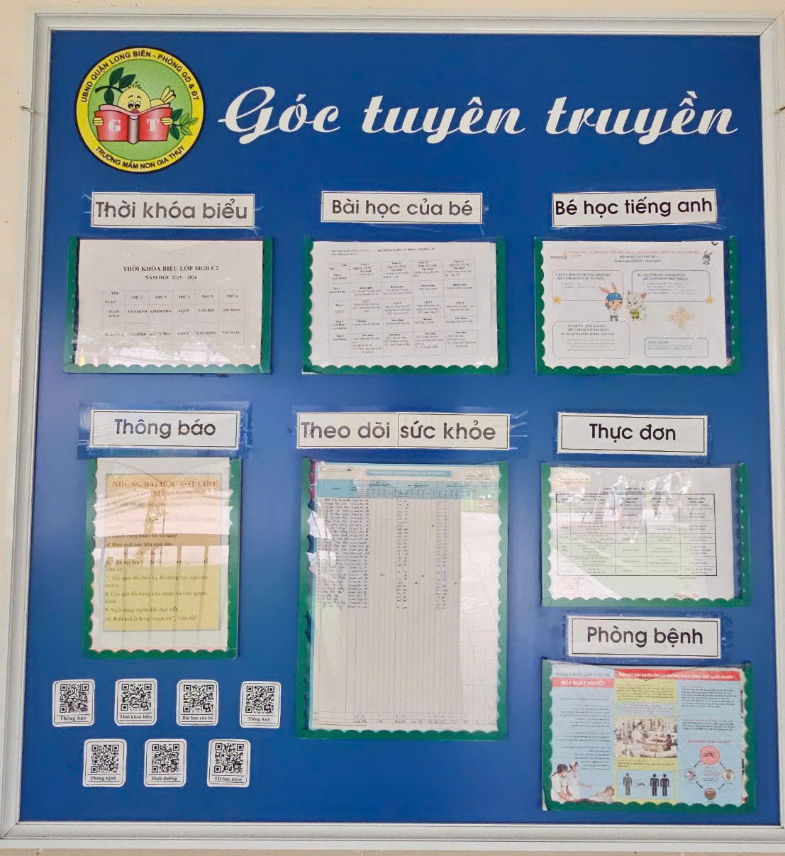
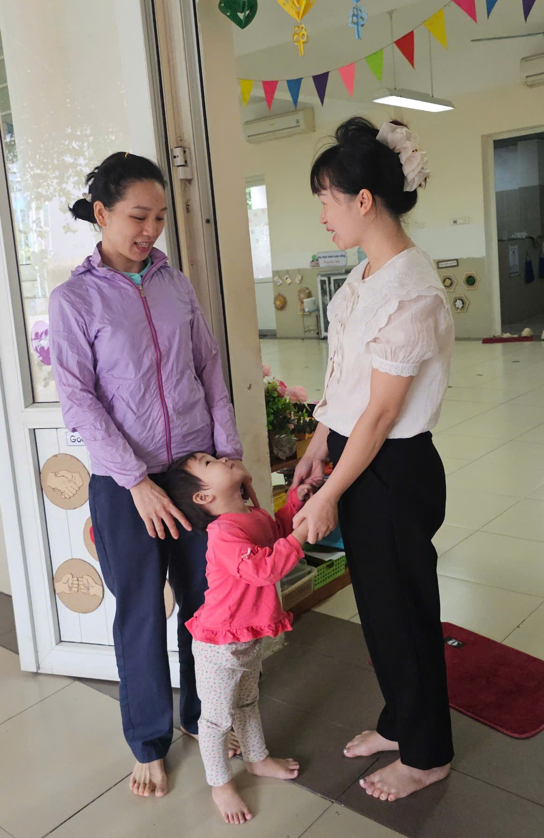
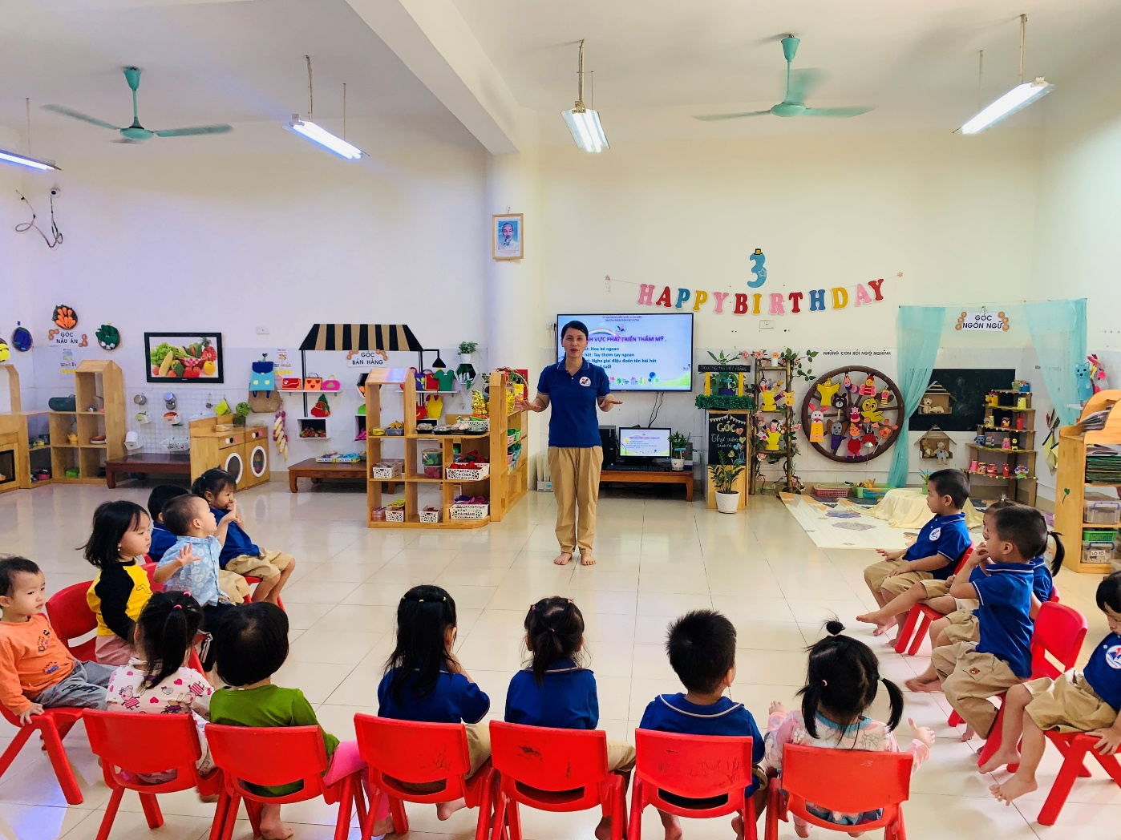
Hình ảnh trao đổi với phụ huynh qua giờ đón trả trẻ
và bảng tuyên truyền của lớp

Slide 13
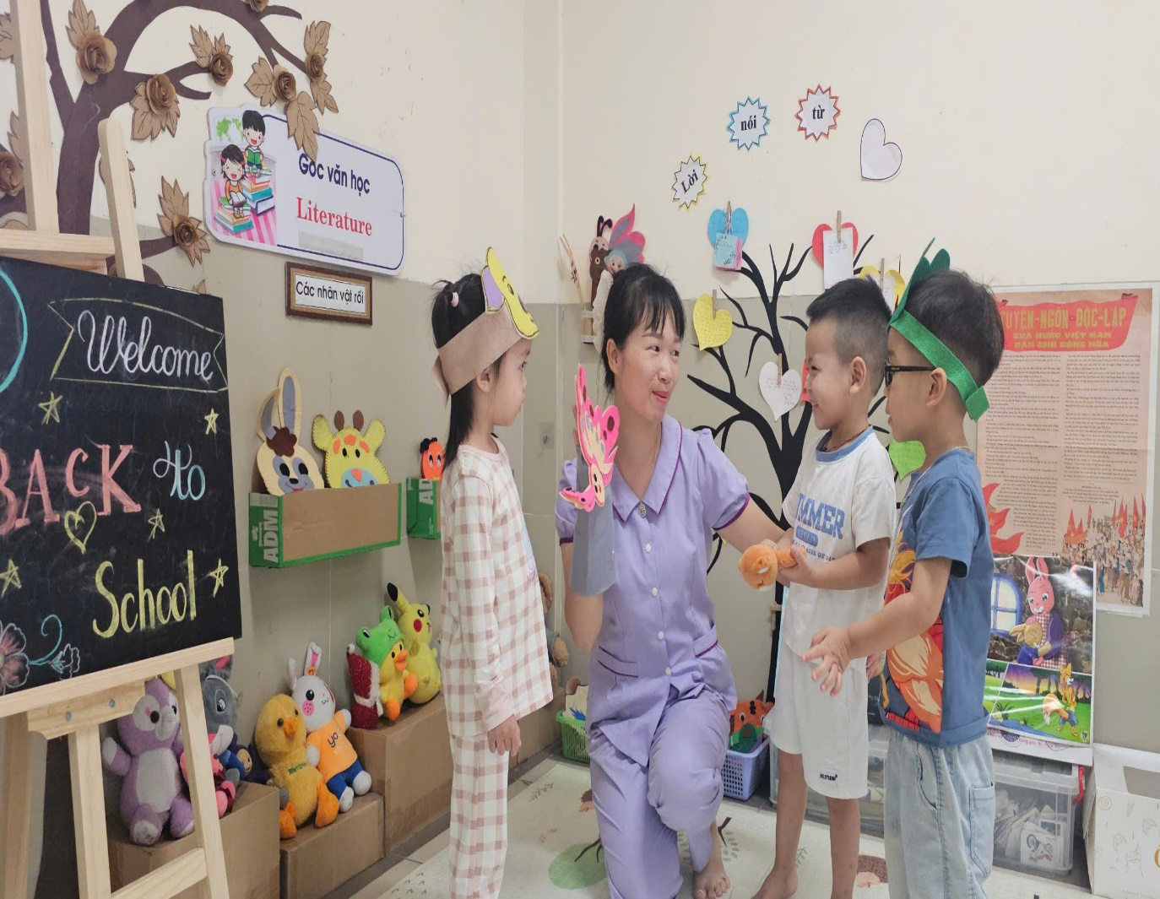
Biện pháp 5 :
Giảm thời gian tiếp xúc thiết bị điện tử và tăng hoạt động giao tiếp trực tiếp
Cha mẹ, các cô nên hạn chế cho trẻ xem tivi, điện thoại quá nhiều, thay vào đó khuyến khích trẻ tham gia các hoạt động giao tiếp, kể chuyện, đóng vai, biểu diễn văn nghệ… để rèn luyện khả năng nói và sự tự tin. Kiểm soát chất lượng chương trình trẻ xem tránh ngôn ngữ không chuẩn.

Slide 14
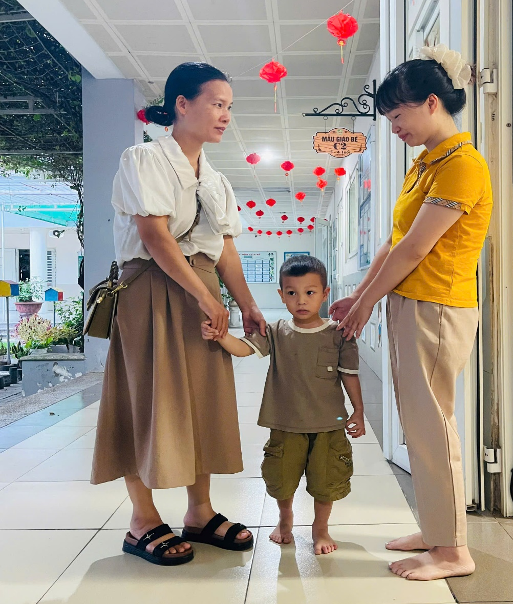
Biện pháp 6 :
Phát hiện và can thiệp sớm đối với trẻ nói ngọng nặng hoặc chậm nói
Đối với những trẻ có biểu hiện ngọng kéo dài, chậm nói hoặc nghi ngờ rối loạn ngôn ngữ, giáo viên cần phối hợp với phụ huynh và chuyên viên ngôn ngữ trị liệu để có biện pháp hỗ trợ phù hợp, tránh để kéo dài ảnh hưởng đến sự phát triển tâm lý và giao tiếp sau này.

Slide 15
III. KẾT QUẢ ĐẠT ĐƯỢC
Sau khi áp dụng các biện pháp trên, việc sửa ngọng và phát triển ngôn ngữ cho trẻ 3 – 4 tuổi đã mang lại nhiều kết quả tích cực, cụ thể:
Khả năng phát âm của trẻ được cải thiện rõ rệt Nhiều trẻ đã phát âm đúng hơn, giảm đáng kể tình trạng nói ngọng, nói lắp. Trẻ phát âm rõ ràng, tự tin khi giao tiếp với cô và bạn.
Vốn từ và khả năng diễn đạt của trẻ được mở rộng Qua các hoạt động trò chuyện, kể chuyện, chơi trò chơi ngôn ngữ…, trẻ biết sử dụng nhiều từ hơn, nói câu dài và mạch lạc hơn, diễn đạt cảm xúc, suy nghĩ một cách tự nhiên.
Trẻ mạnh dạn, tự tin hơn trong giao tiếp Nhờ thường xuyên được khuyến khích nói và được cô lắng nghe, khen ngợi, trẻ không còn e dè khi nói trước tập thể, sẵn sàng chia sẻ ý kiến trong các hoạt động học và chơi.
Mối quan hệ giữa cô và trẻ, giữa gia đình và nhà trường được gắn kết hơn Sự phối hợp chặt chẽ giữa giáo viên và phụ huynh giúp quá trình rèn luyện ngôn ngữ cho trẻ diễn ra liên tục, thống nhất. Phụ huynh quan tâm hơn đến việc giao tiếp và giáo dục con tại nhà.
Tỷ lệ trẻ nói ngọng, nói chậm giảm rõ rệt Qua thời gian áp dụng, số lượng trẻ phát âm sai hoặc hạn chế ngôn ngữ giảm đáng kể, góp phần nâng cao chất lượng giáo dục phát triển ngôn ngữ trong trường mầm non.

Slide 16

Tôi xin trân trọng cảm ơn BGK
đã lắng nghe!

